Slide 1

Наш проект: мини-игра «Птичка»
Подготовили:
Мангасаров Вазген
Волобуев Владимир

Slide 2
Цель проекта – создать интересную и увлекательную игру на каждый день.
Данная игра поможет вам расслабиться в любой момент времени.
Целевая аудитория проекта: люди любого возраста и пола.
Жанр: скроллер, залипаловка.

Slide 3
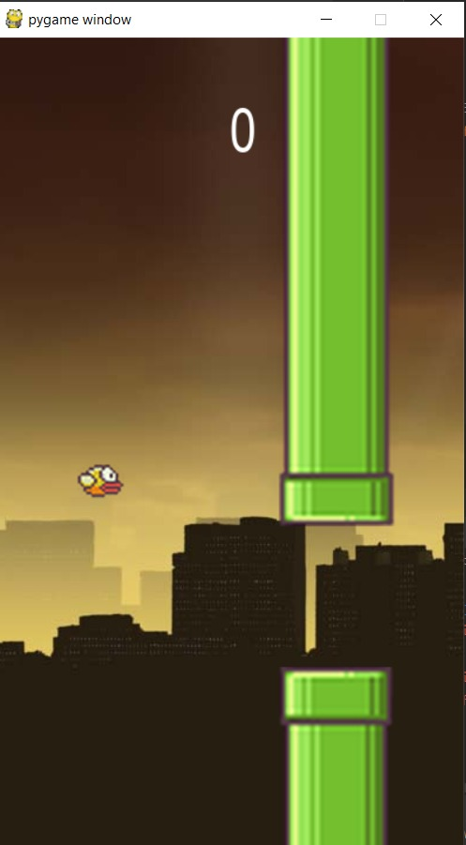
Код в выполнен за счёт класса «Bird», в котором мы реализовали
возможность "взмаха" крыльев с помощью любой кнопки или нажатием на мышь.
Задаётся набор спрайтов и их характеристики.
Далее находятся механизмы движения, обработки нажатий, счётчик результата.

Slide 4
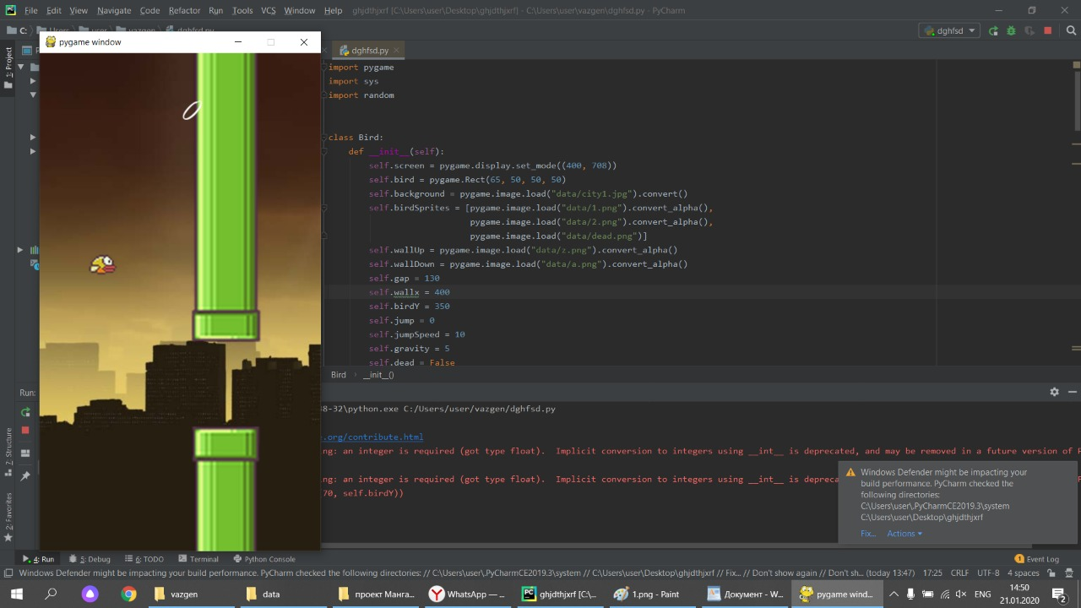

Slide 5
Спасибо за внимание!

